Slide 1
Journée d’échange sur la coopération hospitalière internationale
25 juin 2019

Slide 2
Le groupe AFD
Engagé pour un monde en commun

Slide 3
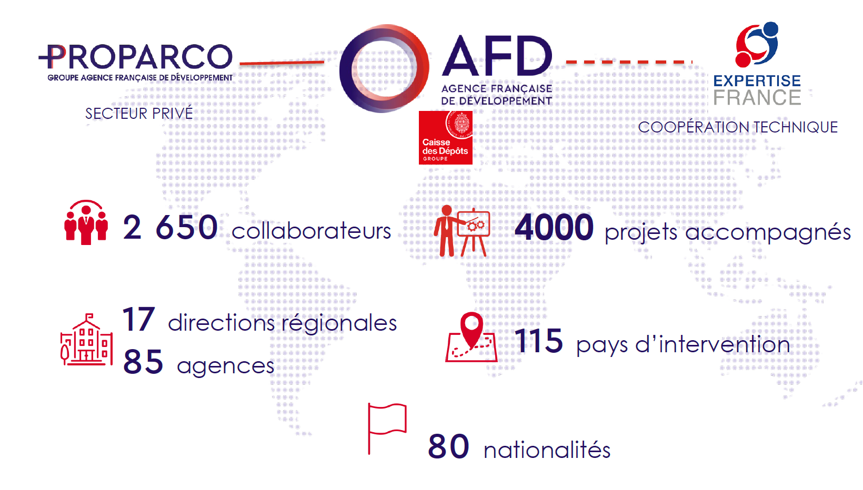
Le Groupe AFD, un réseau mondial
01.

Slide 4
Des instruments financiers diversifiés
01.
Instruments
Bénéficiaires
PROPARCO
Entreprises privées
Banques privées
Institutions financières
Fonds Propres
Dette commerciale
AFD
Prêts à condition de marché
Etats
Entreprises publiques
Banques publiques
Collectivités
Municipalités
Prêts concessionnels (bonifiés)
Subventions principalement pour financer les Etats africains les plus pauvres et les ONG
Subventions
Sous certains critères spécifiques, les entités privées peuvent également bénéficier de
financements concessionnels et d’assistance technique.

Slide 5
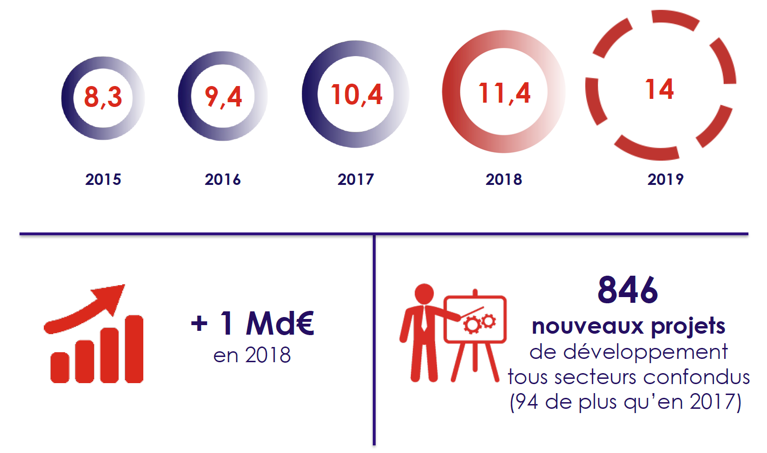
Des engagements en hausse (en Md €)
01.
Notes:
Augmentation de l’activité, avec de nouvelles ouvertures de bureau : La Paz (Bolivie), Quito (Equateur) et Tachkent (Ouzbékistan).
Taille critique qui nous rend crédibles, effets de démonstration qui nous permettent de peser dans les débats internationaux.

Slide 6
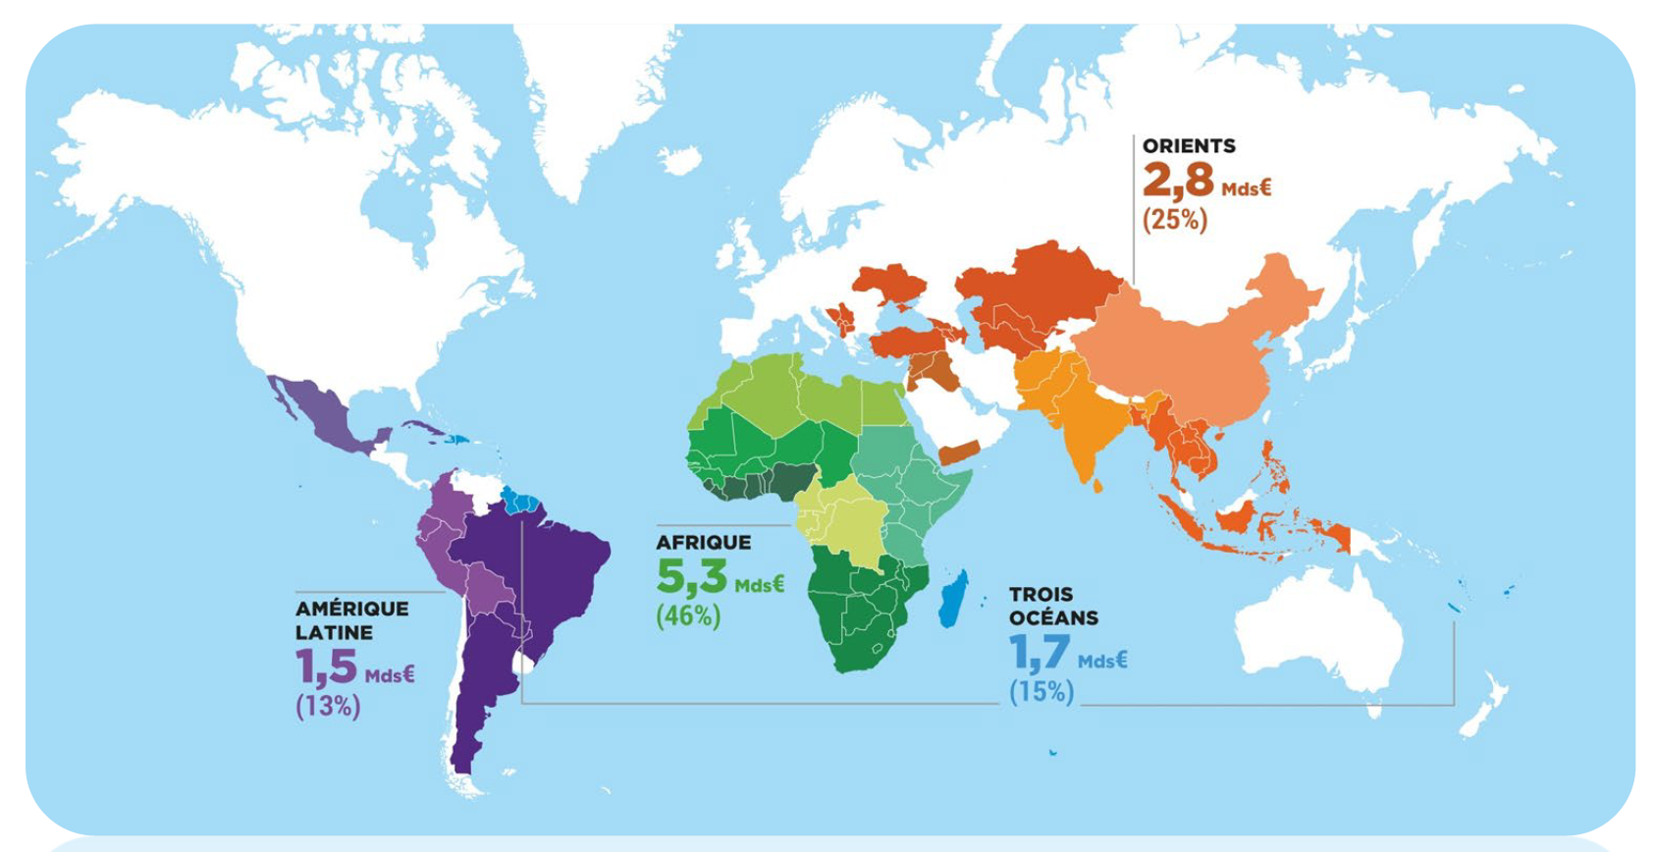
Quatre grandes zones d’intervention
01.

Slide 7
Un nouveau plan d’orientation Stratégique
01.
Un cap fixé par le Président de la République et le gouvernement : 0,55 % du RNB en 2022
→ 5 engagements pris pour l’atteinte des Objectifs de Développement Durable
Pour la Planète - 100% Accord de Paris
Pour les populations - 100% lien social
Pour la paix - le développement en 3D
Pour la prospérité - priorité non-souveraine
Une méthode - le réflexe partenarial
→ La santé est une des 5 priorités du dernier comité interministériel de la coopération et du développement

Slide 8
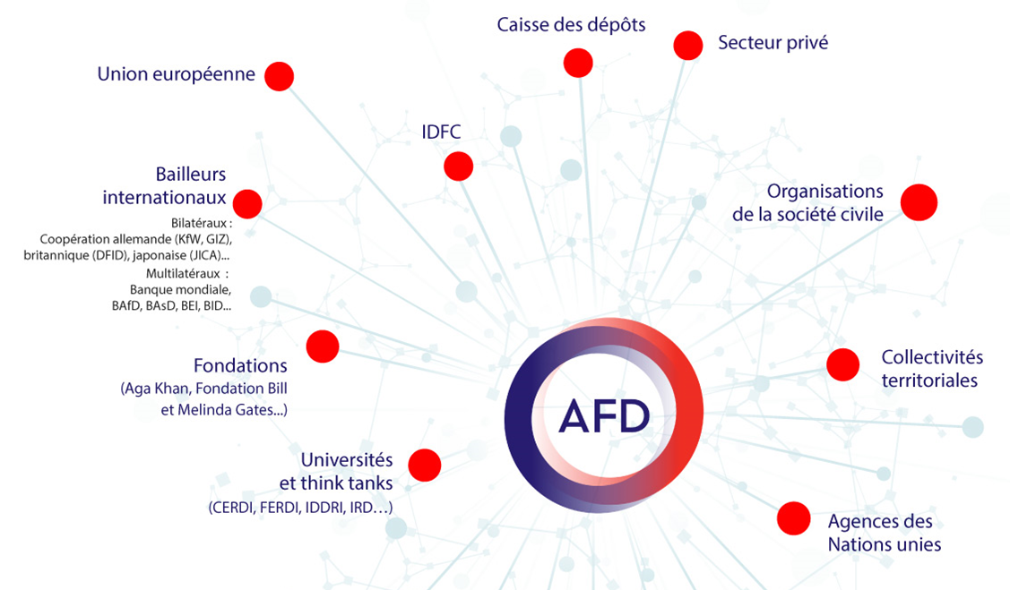
Le réflexe partenarial
01.
Partenariats et innovation pour multiplier les impacts
FHF
Notes:
Une agence « connectée » = avec le monde les différents acteurs du développement pour apporter de solutions innovantes aux financement des grands enjeux de développement de demain. Objectif : multiplier les impacts.
+ de 150 partenariats avec les bailleurs internationaux, les Nations unies, les collectivités territoriales, les ONG, entreprises, fondations et think tanks.
44 % des financements à l’étranger en 2015 réalisés avec d’autres bailleurs internationaux
Exemples : - Collectivités territoriales ont une expertise intéressante pour les collectivités locales du Sud => l’AFD finance et accompagne des projets de coopération décentralisée. En 2015 : Appui à la Métropole de Lyon, à la Ville de Mulhouse et à la Métropole de Nantes pour leurs projets de coopération avec les villes de Porto-Novo, au Bénin, de Mahajanga, à Madagascar (gestion des déchets), et de Dschang, au Cameroun (production d’énergie hydroélectrique).
- 20 novembre 2015 : Signature d’un accord cadre avec la Banque africaine de développement afin d’accroître le financement conjoint de projets en Afrique subsaharienne et en Méditerranée.

Slide 9
L’AFD et la santé
… en transition

Slide 10

CIS Santé et Protection Sociale
02.
2015 – 2019 (En cours d’actualisation)
Consolider les acquis en matière de santé maternelle et infantile
Renforcer les systèmes de santé et aider les pays à mettre en œuvre la Couverture Universelle en Santé
Développer les systèmes de protection sociale
http://www.afd.fr/jahia/webdav/site/afd/shared/PORTAILS/SECTEURS/SANTE/pdf/Cadre_intervention_AFD_Sante_et_Protection_sociale.pdf

Slide 11
Quelques chiffres au global
02.
Une croissance continue des engagements de l’AFD en santé : 545 M€ en 2018 et plus de 700 M€ prévus en 2019

Slide 12
Les interventions de l’AFD dans le secteur hospitalier
02.
Une stratégie de renforcement des systèmes de santé et d’appui institutionnel
→ Mobilisation de tous les outils financiers disponibles
→ Pas de financement d’infrastructure seule
→ Inclusion systématique de composantes renforcement de capacités :
  Bonne gouvernance
  Qualité des soins
  Recouvrement des coûts
  Maintenance
  …
→ Valorisation de l’expertise française publique et privée

Slide 13
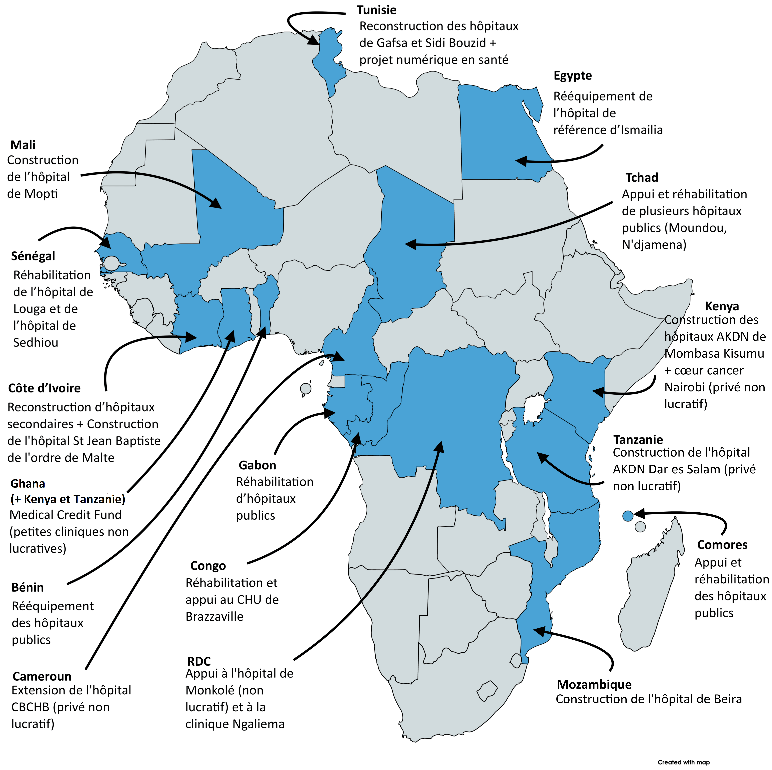
Cartographie des principales interventions AFD secteur hospitalier
02.
Une priorité sur l’Afrique

Slide 14
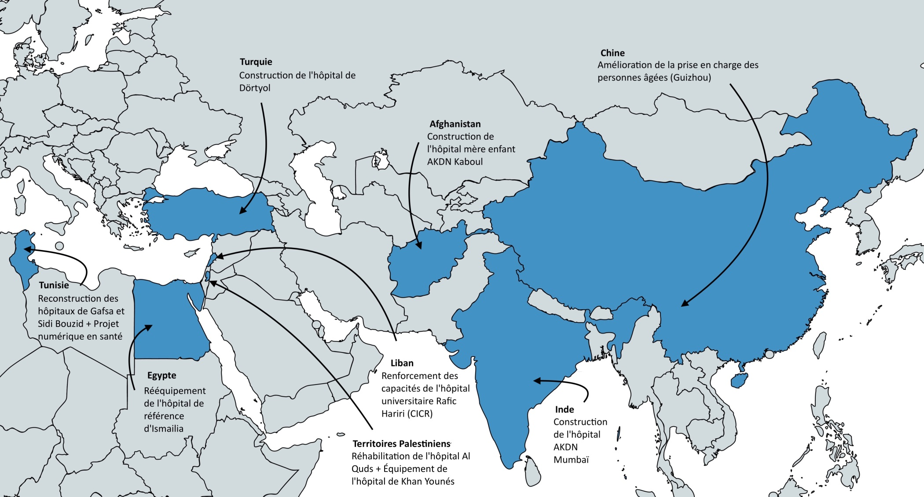
Cartographie des principales interventions AFD secteur hospitalier
02.
De nouveaux projets sur le pourtour méditerranéen et les émergeants

Slide 15
L’AFD et les partenariats hospitaliers
Un engagement qui se renforce

Slide 16
L’AFD et les partenariats hospitaliers
03.
2009 transfert du Fonds des partenariats hospitaliers (FPH) du MEAE vers l’AFD
  Depuis l’AFD a mobilisé plus de 5 M€ en subvention
  (PRPH 1 en pour 320 k€, PRPH 2 en 2012 pour 2 M€ et PRPH 3 en 2018 pour 3 M€).
  Un partenariat renforcé avec la FHF
Impacts du PRPH 2 :
  + 30 partenariats dans 16 pays (principalement en Afrique) et 2 réseaux du Sud accompagnés (Afrique et Asie du Sud-Est).
  + de 1000 jours/hommes de formation au Sud et 1300 dans les hôpitaux français
  des capacités renforcées sur des fondamentaux hospitaliers
  du lien social entre les pays du nord et du sud
Un engagement fort des hospitaliers à saluer
  Dynamisme et intérêt des professionnels et de leurs établissements (publics et privés)
La nouvelle ambition du PRPH 3
  Créer et animer un réseau des partenaires hospitaliers
  Développer la coordination avec les projets DGOS
  Accompagner les partenaires pour renforcer la qualité, l’impact et la pérennité des projets

Slide 17
MERCI
afd.fr

